Slide 1
1.2 Elementos delimitados y delimitantes

Slide 2
ELEMENTOS DELIMITADOS O HABITABLES.
Es el espacio en sí, donde habitamos, circulamos o realizamos actividades.

Slide 3
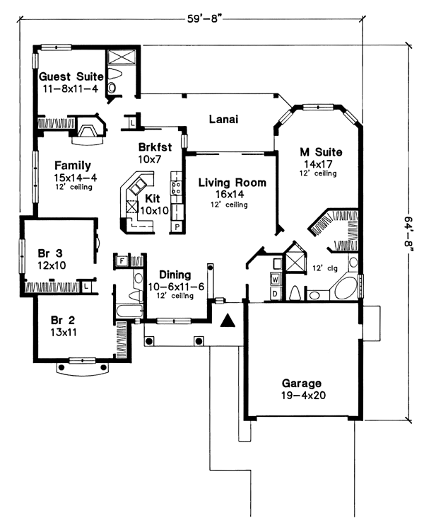
1.- Espacios fisionómicos o de estar (servidos).
Donde se realiza una actividad determinada.
Siempre contienen maquinaria, muebles o equipo.

Slide 4
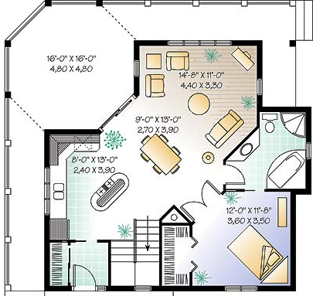
2.- Espacios distributivos o de circular (servidores).
Los que nos llevan a los espacios de estar relacionándolos o ligándolos.
No contienen maquinaria, muebles o equipo.

Slide 5
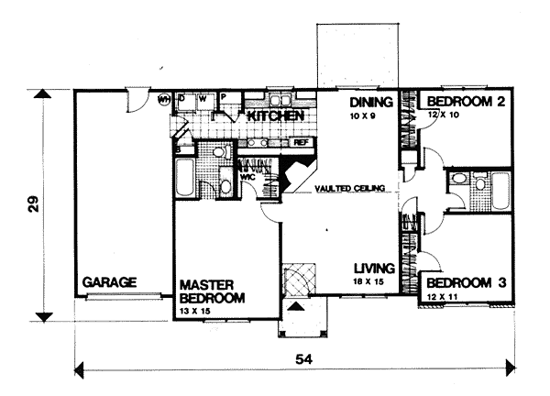
3.- Espacios auxiliares o de complemento (apoyo)
Los que complementan un edificio para su mejor funcionamiento.

Slide 6
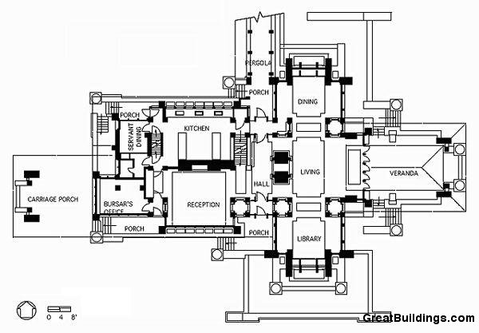
Casa D. D. Martin de Frank Lloyd Wright
Buffalo 1903-1905

Slide 7
POR LA RELACIÓN QUE GUARDAN SE CLASIFICAN EN

Slide 8
Espacio contenido dentro de otro espacio.
El espacio contenido es considerablemente menor que el espacio contenedor.
Puede tener una apariencia distinta al que lo contiene.
El espacio contenido puede tener una posición distinta al contenedor.

Slide 9
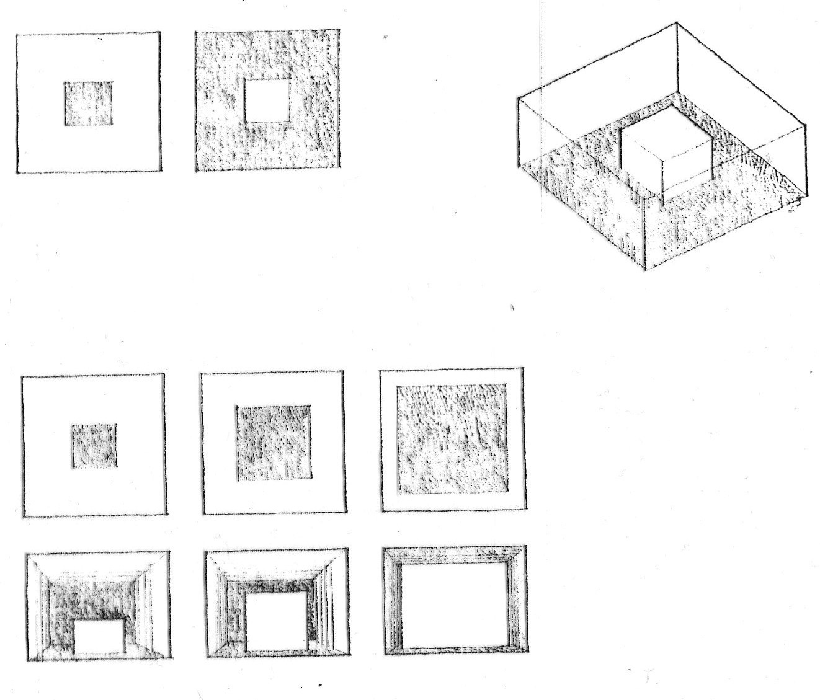
El espacio contenido puede tener una posición y/o apariencia distinta al contenido.
El espacio contenido es menor al contenedor.

Slide 10
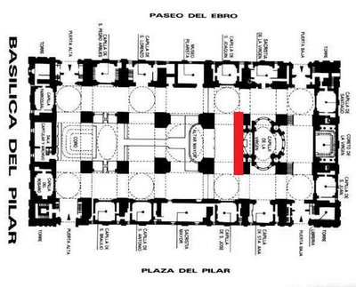
España 1515

Slide 11
Espacios intercomunicados
Son espacios que tienen una porción en común, pueden trabajarse de diferentes maneras:
sin destacar el área en común.
destacando
enfatizando una porción de la forma

Slide 12
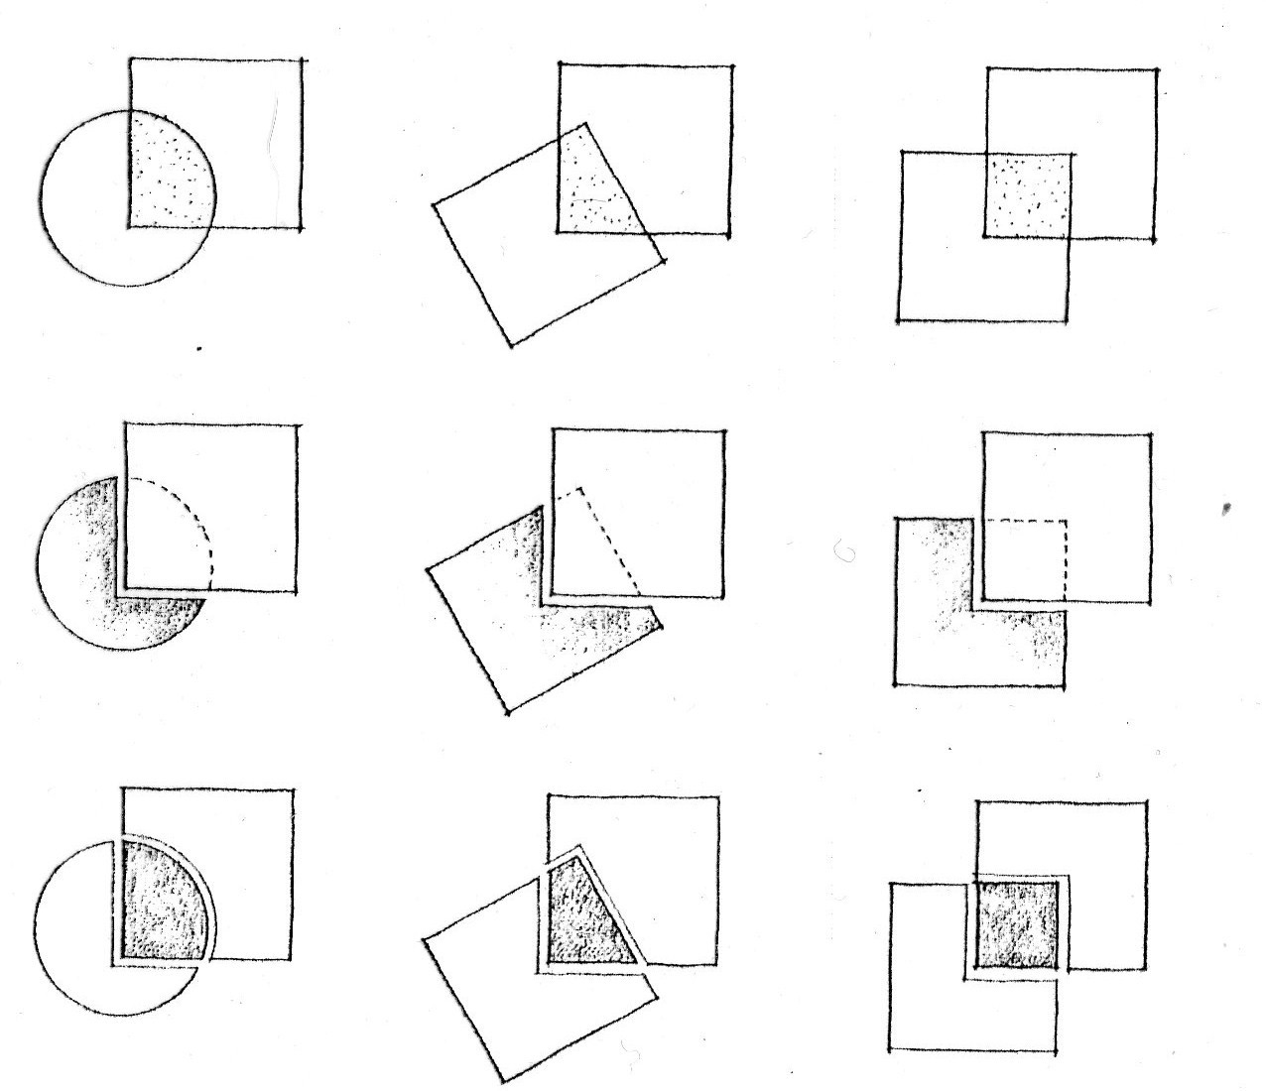
Sin destacar el área en común
Destacando el área en común
Enfatizando una porción de la forma

Slide 13
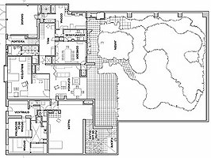
Casa estudio de Luis Barragán
1948

Slide 14
Espacios contiguos.
Son los que comparten uno de sus limitantes con otro espacio. Estos pueden expresarse arquitectónicamente compartiendo una puerta o con un elemento virtual o con un cambio de nivel (piso o techo).

Slide 15
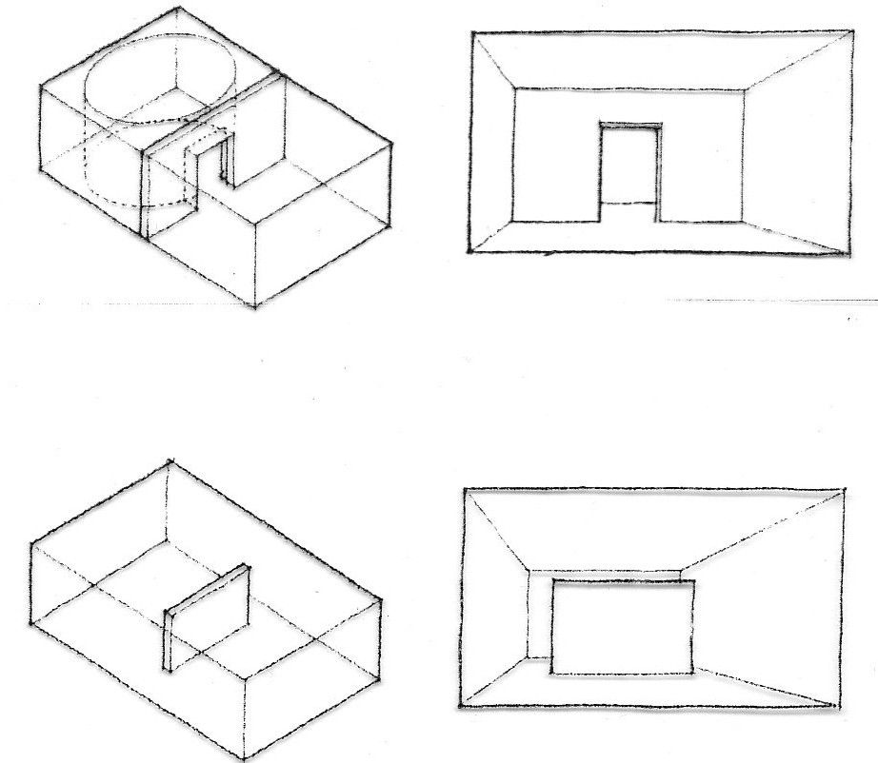
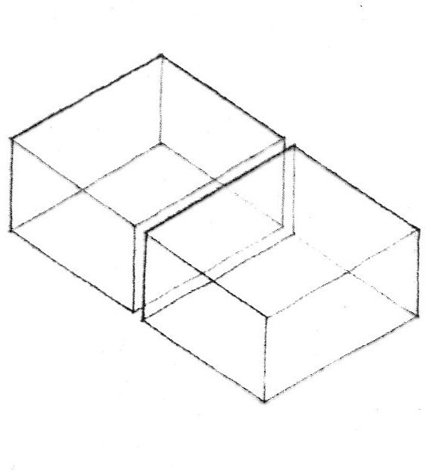
Comparten una puerta
Comparten un delimitante

Slide 16
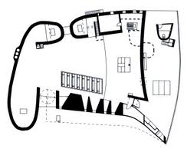
Le Corbusier 1959-1955

Slide 17
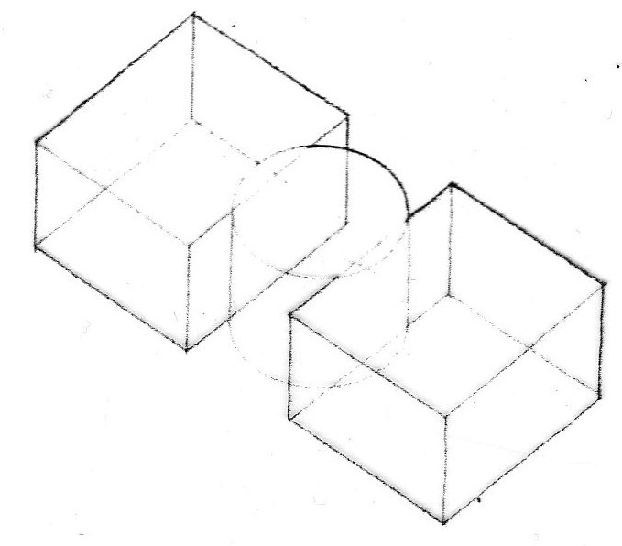
Espacios articulados
Son opuestos a los contiguos y son dos espacios que se relacionan a través de otro espacio. Generalmente la relación del tercer espacio es diferente y los espacios que unen suelen ser más importantes.

Slide 18
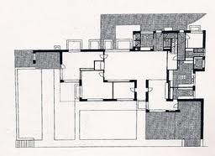
Casa Lange
Mies Van Der Rohe
1928

Slide 19
De acuerdo a la forma en que estos se unen o agrupan tenemos cinco tipos de organizaciones espaciales:

Slide 20
Espacios centralizados (organización centralizada).
Es un gran espacio central generalmente de forma simple, a partir de éste se van a subordinar otros espacios menores. El espacio puede ser cerrado o abierto.

Slide 21
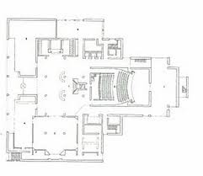
Museo de arte moderno en San Francisco
Mario Botta (1989) 1995

Slide 22
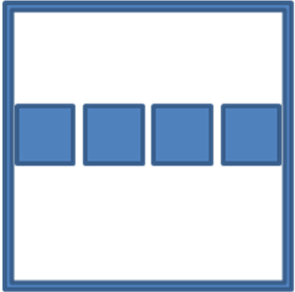
Espacios alineados (organización lineal)
Cuando los espacios a organizar son repetitivos y de funciones similares. La alineación puede ser en uno o en ambos sentidos (horizontal, vertical). La línea puede ser recta, curva o quebrada.

Slide 23
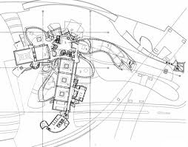
Museo Guggenheim de Bilbao
Frank Gerhy
1997

Slide 24
Espacios radiales (organización radial)
Es la combinación del lineal y el centralizado. De un punto salen varias ramas. El punto central es un articulante y carece de jerarquía.

Slide 25
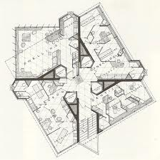
St. Mark Tower
Frank Lloyd Wrigth
Oklahoma 1931

Slide 26
Agrupamiento simple o de racimo.
No existe una jerarquía o secuencia de funciones.

Slide 27
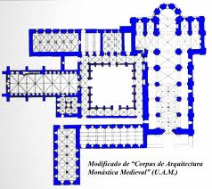
Monasterio Santa María de huerta
España siglo XVI

Slide 28
Espacios agrupados en una red o trama.
Espacios agrupados en una red o trama. La red es diseñada para agrupar las entidades y estas entidades son modulares.

Slide 29
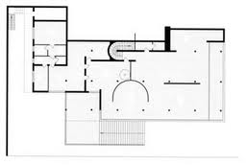
Casa Tugendaht
Mies Van der Rohe 1920

Slide 30
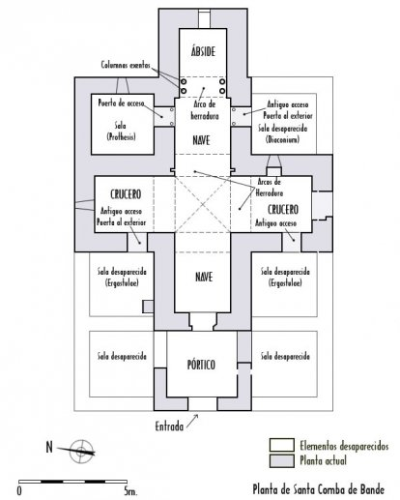
Santa Comba de Bonde
España Siglo VII

Slide 31
ELEMENTOS DELIMITANTES O EDIFICADOS:
Son todos los elementos construidos y que van a dar forma, delimitar y sostener a los espacios habitables.

Slide 32
Estos se dividen en Apoyos o delimitantes verticales y cubiertas o delimitantes horizontales

Slide 33
APOYOS O DELIMITANTES VERTICALES. Sostienen el edificio además de determinar el espacio habitable. Son barreras que se utilizan para establecer visualmente los límites del edificio y estos pueden ser muros o columnas.

Slide 34
pueden clasificarse en:

Slide 35
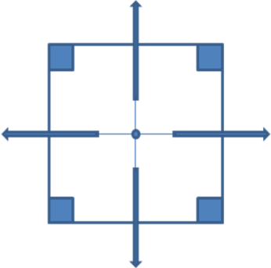
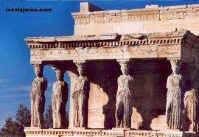
ELEMENTOS LINEALES VERTICALES
Pueden definir las aristas verticales de un volumen especial.
Las Cariatides

Slide 36
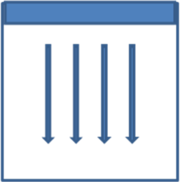
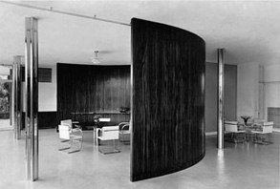
PLANO VERTICAL
Articulará el espacio que se haya ante sí.
( I ).
Casa Tungendaht
Notre Dame de Ronchamp

Slide 37
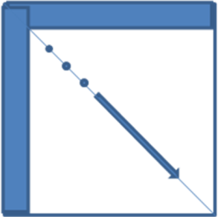
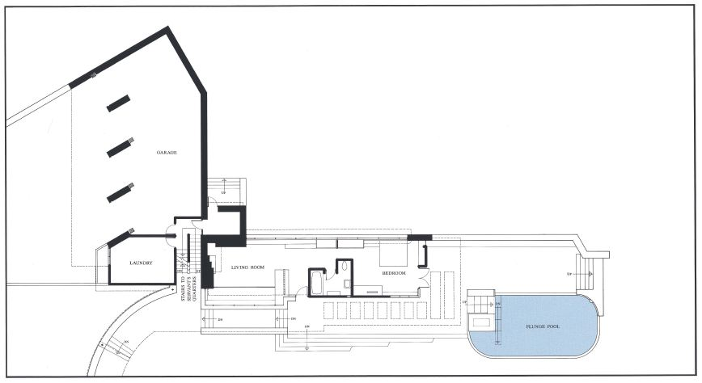
CONFIGURACIÓN EN “L”,
Crea un campo o área espacial que, partiendo del vértice, se desarrolla hacia afuera a lo largo de una diagonal.
Casa de la Cascada

Slide 38
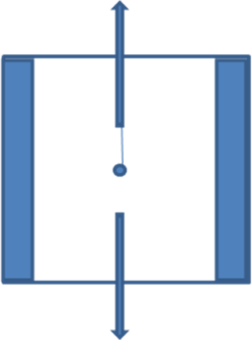
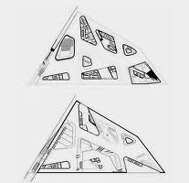
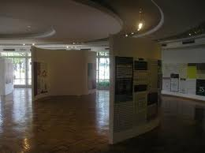
PLANOS PARALELOS
Definen entre sí un volumen espacial que se orienta axialmente hacia los extremos abiertos (H).
Centro de Ciencia Phaeno
Casa de baile

Slide 39
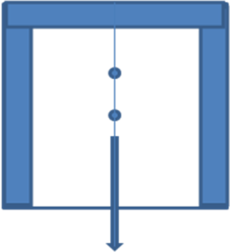
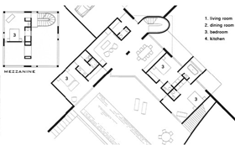
DISPOSICIÓN EN FORMA DE “U”
Define un volumen espacial orientado hacia el extremo abierto de la misma
Casa Sagaponac
Richard Mayer
Tsao & McKown

Slide 40
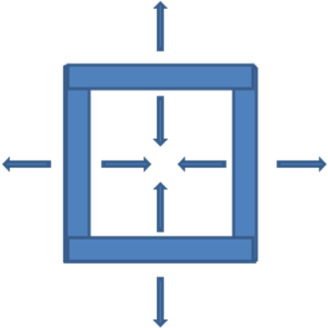
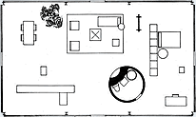
CUATRO PLANOS
Encierran un espacio introvertido y articulan el campo espacial que los rodea
Casa Philip Johnson

Slide 41
CUBIERTAS O DELIMITANTES HORIZONTALES. Son los que delimitan el espacio horizontalmente y se clasifican en :

Slide 42
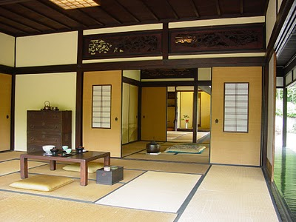
PLANO BASE
Un campo espacial sencillo se puede definir mediante un plano horizontal que está dispuesto a modo de figura en contraste con un fondo.
Casa de te para Soseikan
Tadao Ando 1982

Slide 43
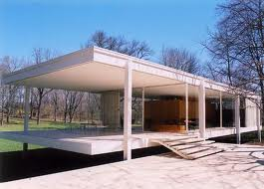
PLANO BASE ELEVADO
Un plano horizontal que esté elevado por encima del plano del terreno, produce, a lo largo de sus bordes, unas superficies verticales que refuerzan la separación visual entre su campo y el terreno circulante.
Pabellón de Barcelona

Slide 44
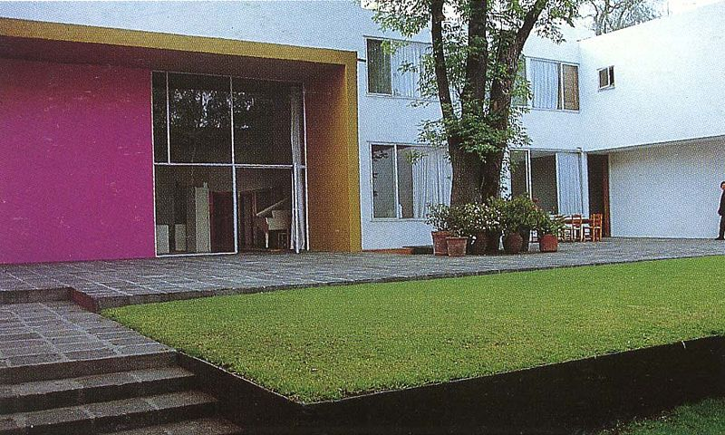
PLANO BASE DEPRIMIDO
Un plano horizontal situado bajo el plano del terreno recurre a las superficies verticales de la misma depresión para definir el volumen espacial.
Casa Gálvez

Slide 45
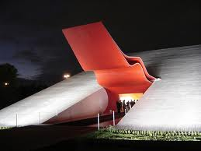
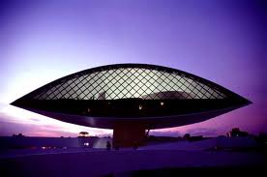
PLANO PREDOMINANTE
Un plano horizontal que sobresalga define un volumen espacial situado entre él mismo y el terreno.
Foro urbano
Museo Niemeyer

